Slide 1
Martfű Fenntartható Energetikai akcióterve
A bemutatót készítette
Dr. Kiss Edit
Martfű Város Polgármestere

Slide 2
Martfű általános bemutatása
Notes:
Martfű általános bemutatása

Slide 3
Martfű földrajzi elhelyezkedése

Slide 4
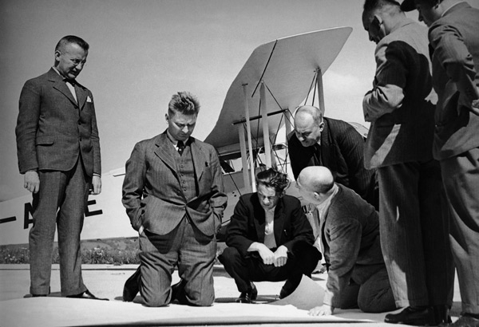
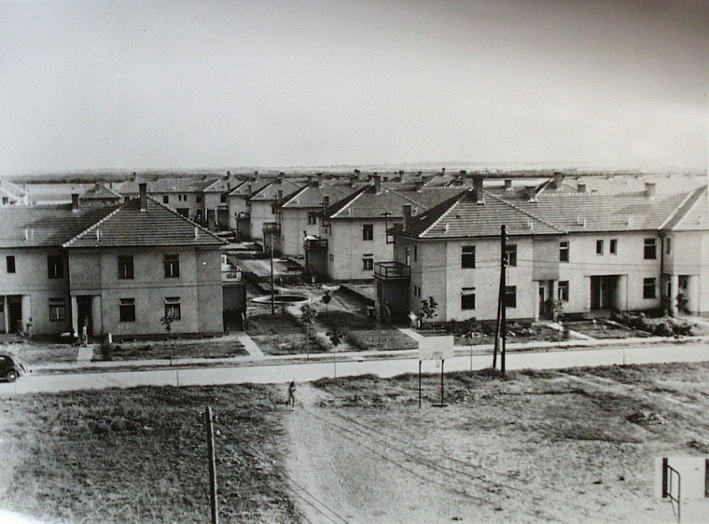
Múlt - Rövid településtörténet
Alapító
Cikta RT - lakónegyed

Slide 5
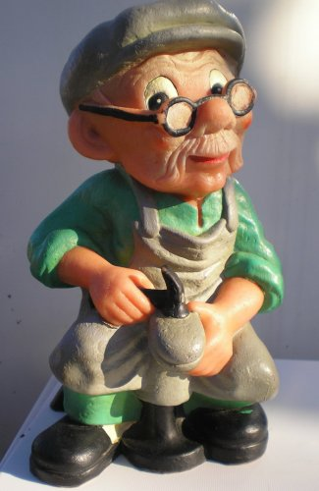
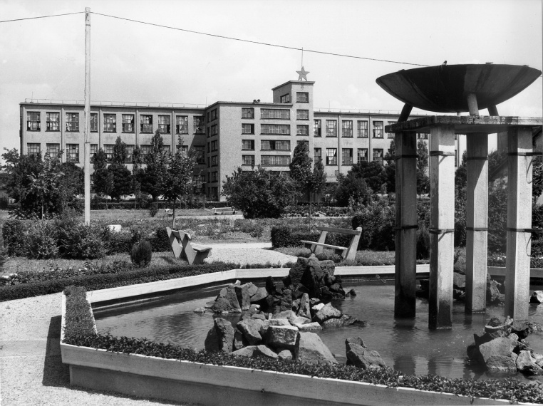
Múlt - Rövid településtörténet
Tisza Cipőgyár

Slide 6
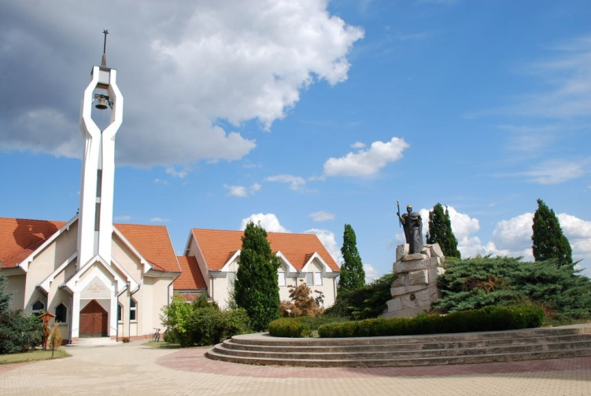
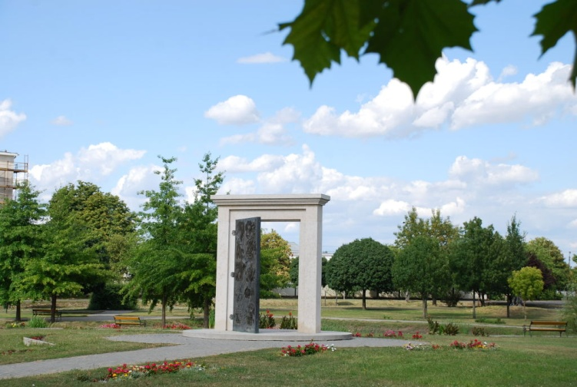
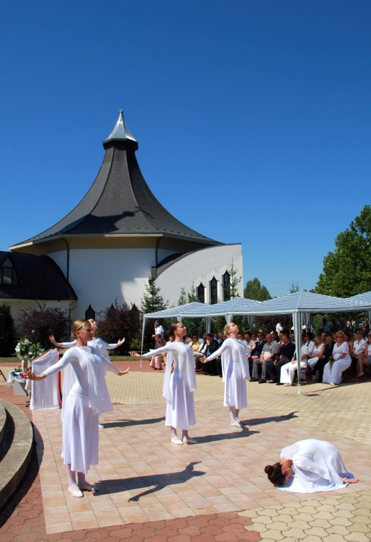
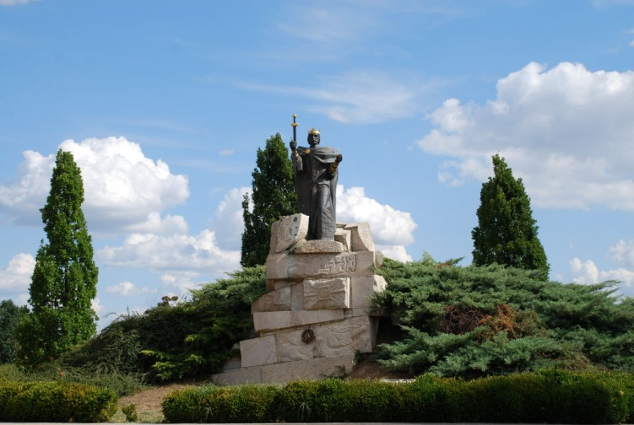
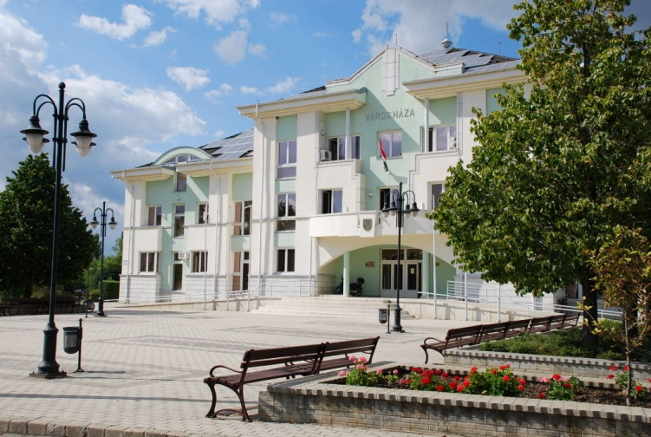
Múlt - Rövid településtörténet
Település - Martfű a fiatal város

Slide 7
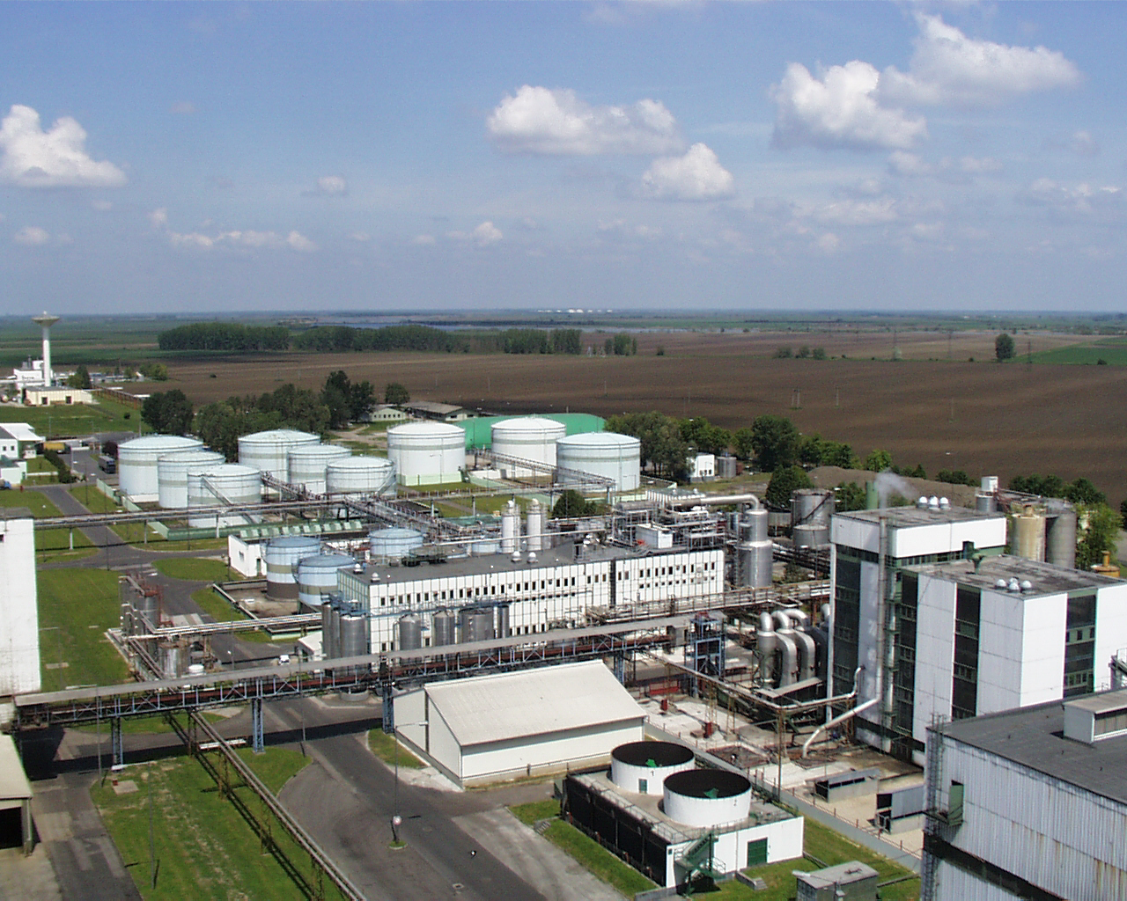
Martfű ipari kisváros
Bunge
Sörgyár
Tisza Ipartelep
Vállalkozások

Slide 8
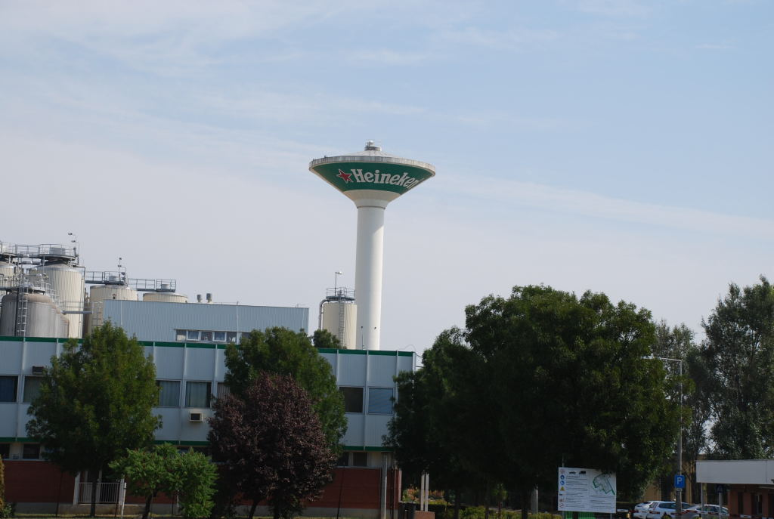
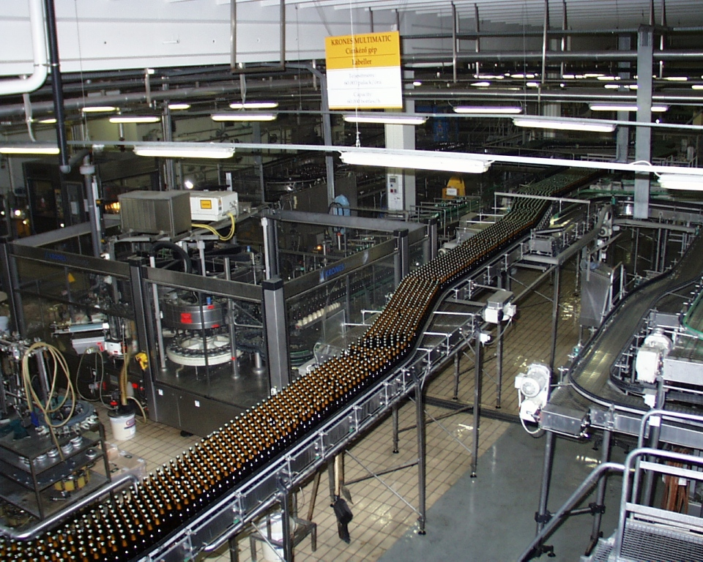
Sörgyár

Slide 9
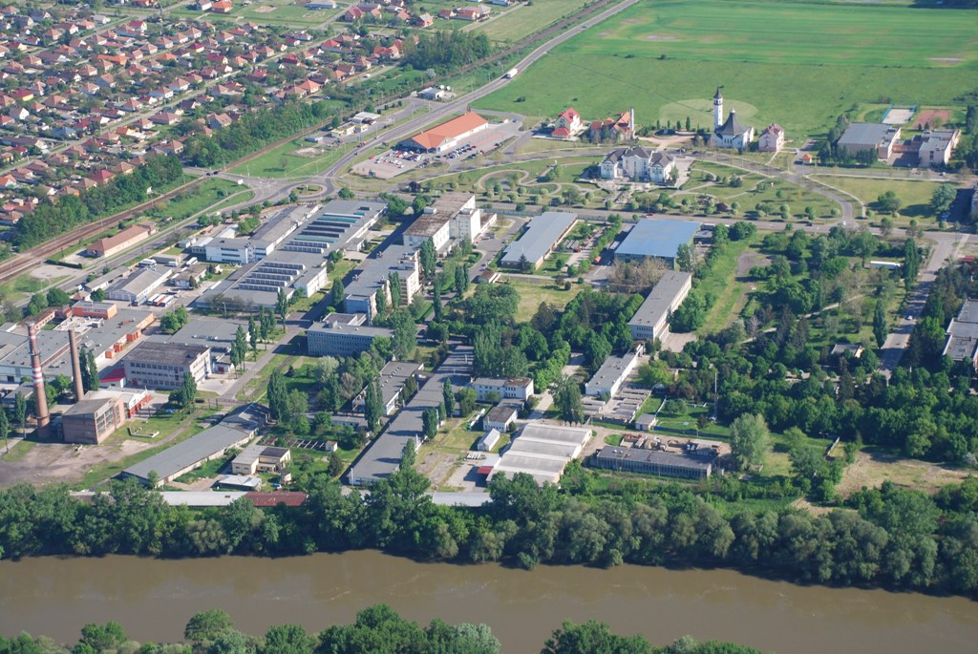
Tisza Ipartelep

Slide 10
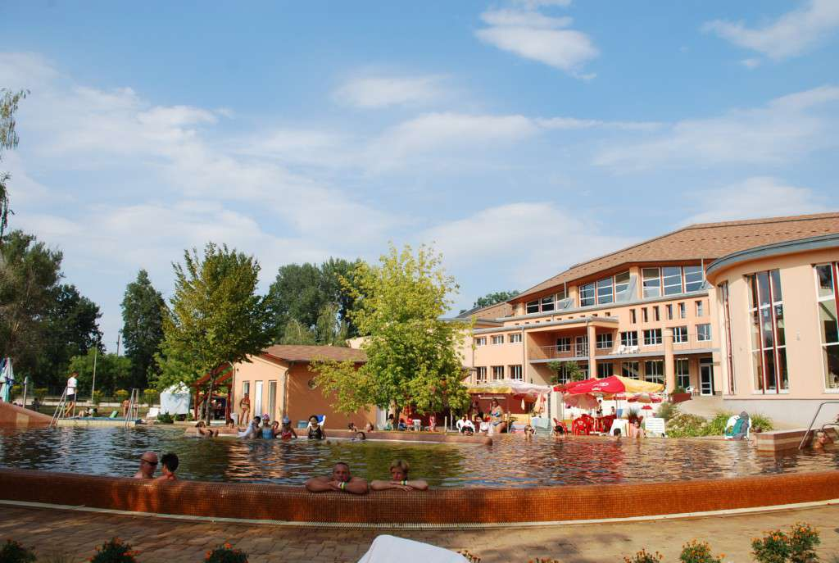
Szolgáltatások
Kereskedelem
Turizmus, fürdő
Közlekedés
Egészségügy
Iskolák

Slide 11
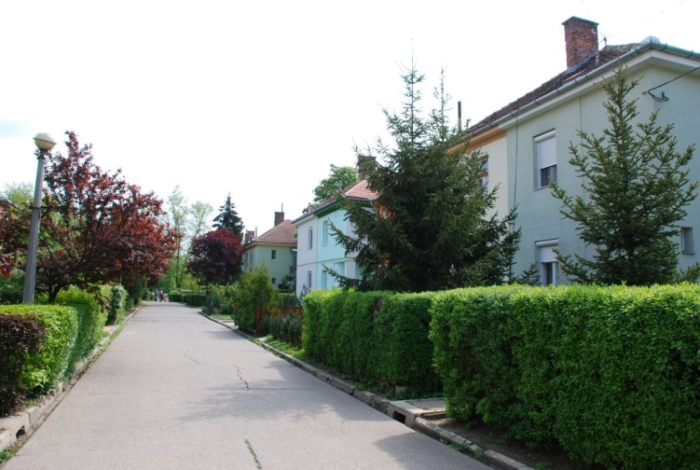
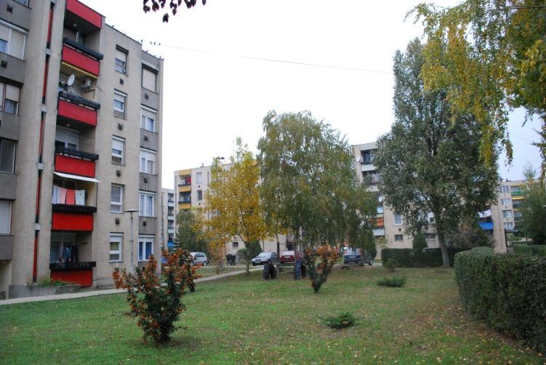
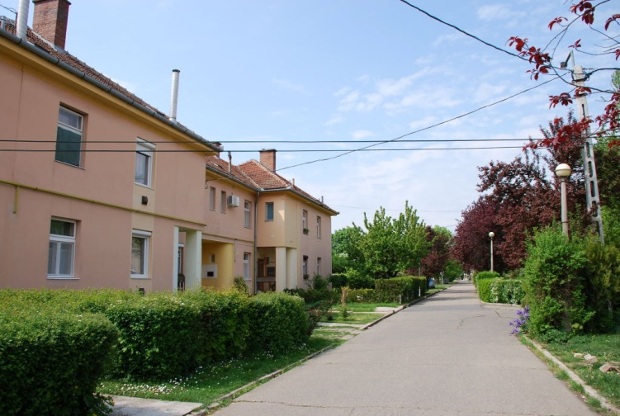
Lakások, lakótelepek
Óváros
Kertváros
Bata-telep
Telepszerű
épületek

Slide 12
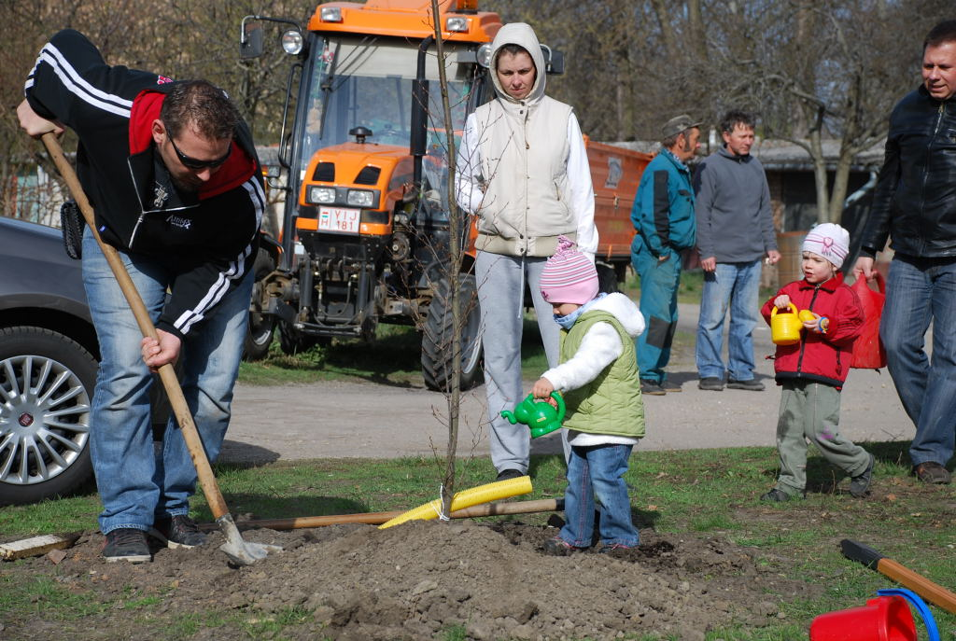
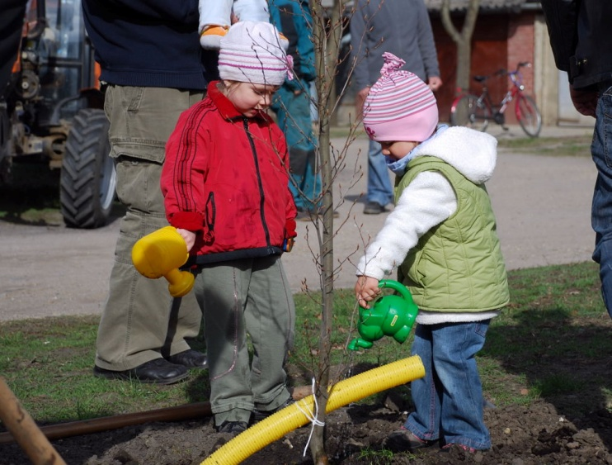
Lakónépesség
Demográfiai folyamatok
Mai lakónépesség

Slide 13
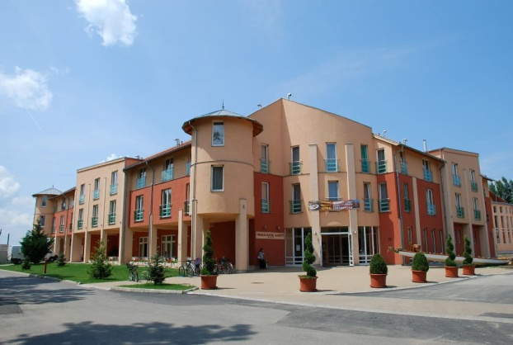
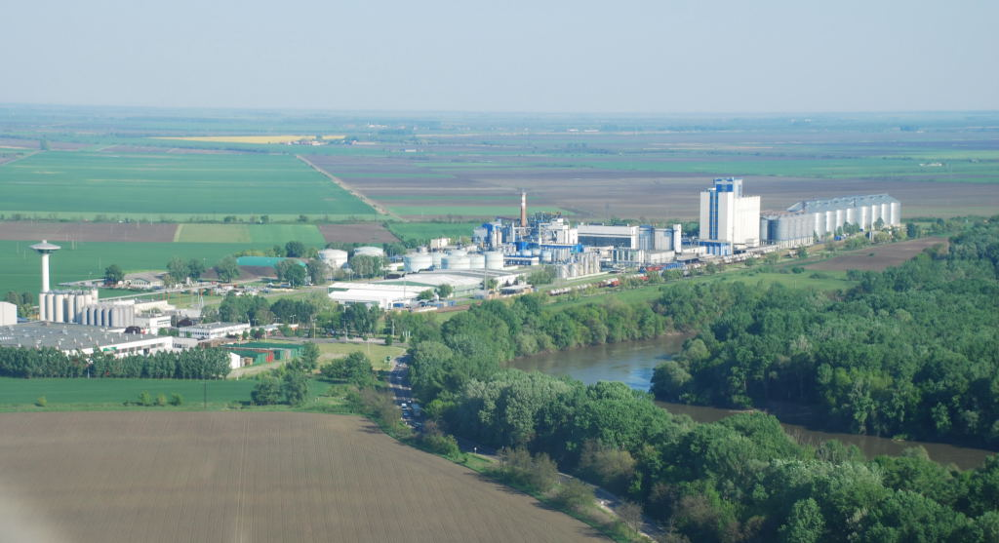
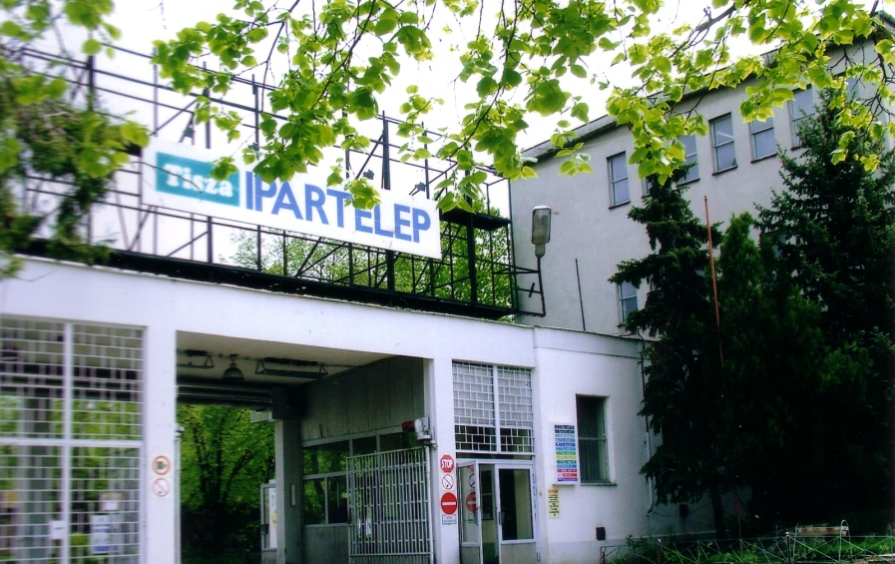
II. MARTFŰ ENERGETIKAI JELLEMZŐI, ADOTTSÁGAI
Energia fogyasztók:
Legnagyobb fogyasztók az ipari üzemek és vállalkozások
Energetikai szempontból legjelentősebb fogyasztók:
Bunge Zrt
Heineken Hungária Zrt. Martfűi Sörgyára
Tisza Ipartelep
Toma Bau Zrt. (turizmus szempontjából jelentős)
Majd a lakosság (Egyre kisebb teherbíró képességgel)
Végül az önkormányzat és intézményei

Slide 14
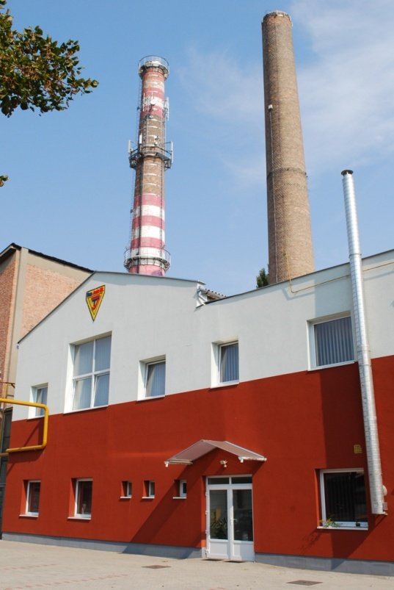
Energiaforrások, ellátórendszerek:
Villamos Energia: Szinte kizárólag a távvezetékes rendszerből érkezik:
az ipari üzemekhez, a vállalkozásokhoz és a lakossághoz teljes egészében,
az önkormányzat az utóbbi két évben napelemes beruházásokat végzett, és az intézmények világítás-korszerűsítését is elvégezte.
Hő ellátás, gáz: Az utóbbi évekig egyeduralkodó a gáz.
2004-től megindult a megújuló energiák használata:
Bunge: biomassza hőenergia, villamos energia
Sörgyár: biogáz
Önkormányzat: termál energia a Tisza Joule Kft-től
A közlekedés energiaigénye stagnál.

Slide 15
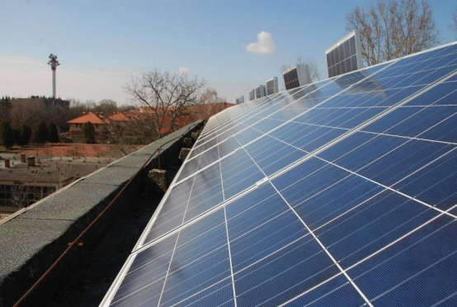
„Megújuló” lehetőségek:
Martfűn két termálkút működik:
- Gyógyfürdő - Toma Bau Zrt.
- Távhő ellátásra: Tisza Joule Kft.
Kedvezőek a helyi adottságok a
napenergia és a
szélenergia hasznosítására.
Martfű mezőgazdasági vidéken fekszik, kedvező viszonyok adottak az intenzív szántóföldi növénytermesztéshez, ezzel a biomassza hasznosításra.
Adottak a további, általános lehetőségek:
hulladékok hasznosítására
szennyvíziszap hasznosítására
víz, földhő adta lehetőségek hasznosítására.

Slide 16
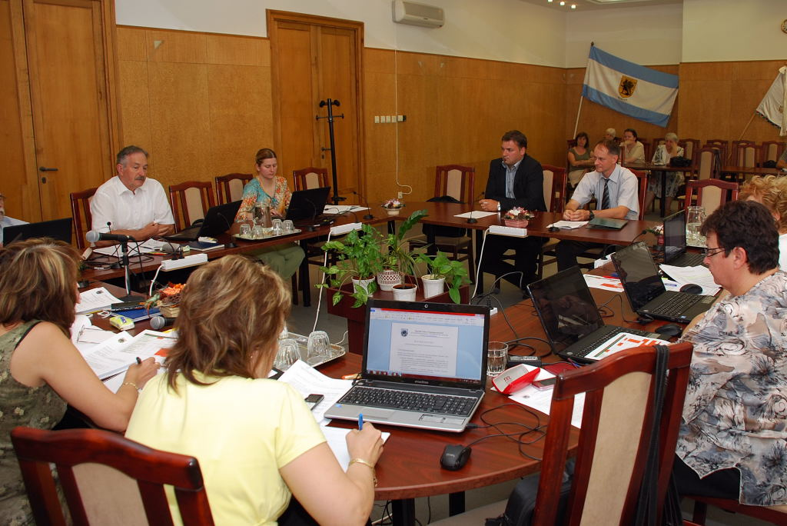
III. STRATÉGIAI CÉLOK
(A programmal elérni kívánt célok)
A Képviselő-testület dokumentumba foglalt stratégiai céljai:
a lakónépesség megtartása,
a településen működő kis- és nagyvállalkozások működésének megőrzése,
korszerű energiagazdálkodás és hulladék-kezelés,
a fejlesztések megvalósításához szükséges önerő és támogatási források előteremtése.

Slide 17
III. STRATÉGIAI CÉLOK
Mindezek megvalósításához szükség van egy olyan program elkészítésére, amely lehetővé teszi - a globális klímaváltozás szempontjainak figyelembevétele mellett –
a városban élők életminőségének javítását,
egészségesebb települési környezet kialakítását,
a turisztikai vonzerő növelését.
E célok ütemezett megvalósításának programja:
Martfű Fenntartható Energetikai Akcióterve.

Slide 18
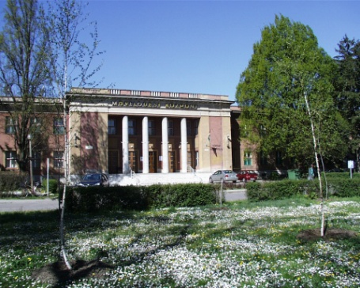
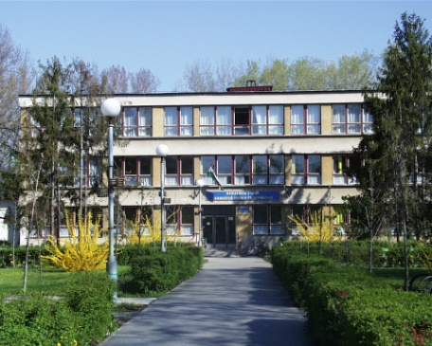
IV. INTÉZKEDÉSI TERV Rövid távú javaslatok (2016-ig)
1. Komplett épület-felújítás
a még nem szigetelt önkormányzati intézményekben
(Óvoda, Egészségház, Művelődési Központ, Középiskola).
Ezek az épületek megújuló energiaforrással már jórészt ellátottak,
azonban szigetelés után a fűtési módon változtatni szükséges (termál).
2. Szélenergia hasznosítása
többféle szélerőmű alkalmas telepítésre,
Martfű környéke széljárás és szélerősség
alapján alkalmas, hagyományai vannak.
3. Energiahatékonysági Pénzügyi Alap létrehozása
Forrása:
önkormányzati költségvetés,
beszedett építményadó egy része.
Felhasználása:
lakossági épületkorszerűsítés,
önkormányzati energetikai fejlesztések.
4. Lakossági épületkorszerűsítések támogatása
homlokzatszigetelések, nyílászárók cseréje
elsősorban gázfűtéses lakásoknál
állami támogatások bevonása
kedvező pénzügyi konstrukciók
társasházak működésének segítése

Slide 19
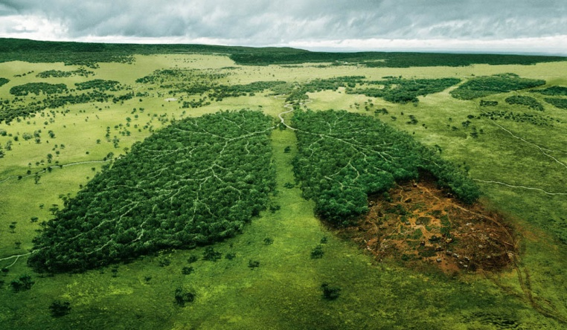
IV. INTÉZKEDÉSI TERV Rövid távú javaslatok (2016-ig)
5. Passzív házak támogatása
az új építésű lakások passzívházak lesznek.
6. Lakossági tudatformálás
„Kis lábbal állok a Földön.”
Naprobi Energia Kalandjai
Energoexpo Konferencia és Szakkiállítás
Versenyek
helyi tanulmányutak
családi „Zöld Napok”
zöld oldal létrehozása a neten (már elindult)
7. A lakosság fokozott bevonása az energetikai - környezetvédelmi döntésekbe
netes szavazás
8. Településrendezési terv klímabarát módosítása

Slide 20
IV. INTÉZKEDÉSI TERV Hosszú távú javaslatok (2016-2020)
1. Geotermikus energia hasznosítása, távhő rendszer további kiterjesztése
- Tisza Joule Kft-vel együttműködve
2. Bioerőmű létesítése
A Tisza Joule Kft. 2011-ben elkészíttette egy 8 MWe kapacitású bioerőmű megvalósíthatósági
tanulmányát. Ennek megépítésével a város gyakorlatilag önellátóvá válna villamos- és hőenergiából.
3. Taniskola (ökocentrum) létesítése
Ennek keretében:
energianövény parcellákon különféle fajokból energia ültetvények (bemutató és hőellátó céllal)
bioszolár fűtés, nyáron napenergiával melegvíz, télen biomassza fűtés és melegvíz ellátás + napkollektor
kisméretű szélgenerátor + napelemek
4. Környezetbarát építészet támogatása
Építészetben a fa és egyéb biomassza felhasználása
5. Bio-metán hasznosítása
Vízműkutunkon kitermelt nyersvíz gáztalanítása során nyerhető metángáz hasznosítása

Slide 21
V. FINANSZÍROZÁS, A KIBOCSÁTÁS-CSÖKKENTÉS FAJLAGOS KÖLTSÉGEI
Ebből jól látható, hogy
- az összes javasolt intézkedés beruházási igénye mintegy 10 milliárd Ft, ez
- mintegy 33 ezer t széndioxid kibocsátásától mentesíti Martfűt.

Slide 22
V. FINANSZÍROZÁS, A KIBOCSÁTÁS-CSÖKKENTÉS FAJLAGOS KÖLTSÉGEI
Források:
mintegy 6% terhelné az önkormányzatot,
épület-felújításokhoz tulajdonosok és használók hozzájárulnak,
legnagyobb rész az energetikai beruházó és szolgáltató céget (Tisza Joule) terhelné,
vannak költségmentesen megvalósítható, de fontos javaslatok (lakosság bevonása, Településrendezési terv módosítása, Energiahatékonysági alap létrehozása)

Slide 23
V. FINANSZÍROZÁS, A KIBOCSÁTÁS-CSÖKKENTÉS FAJLAGOS KÖLTSÉGEI
Piaci megtérüléshez közeli javaslatok:
lakossági tudatformálás: 5 e Ft/t
40 e Ft/t CO²-megtakarítás alatt:
környezetbarát építészet támogatása 14 e Ft/t.
lakossági épületfelújítások 18 e Ft/t.
passzív-ház építés 31 e Ft/t.
Bioerőmű megvalósítása 40 e Ft/t.

Slide 24
A megvalósítás útján
Az EHÖSZ-tagja lettünk, csatlakoztunk a Covenant of Mayors programhoz,
A lakosság részére a lakóépületek szigetelésére támogatási és ösztönzési rendszert dolgoztunk ki,
Szervezést és koordinálást végző szervezetet (önkormányzati gazdasági társaság) állítottunk fel,
Az önkormányzati épületek homlokzat- és tetőszigetelésére, nyílászárók cseréjére pályázatokat készítettünk, nyertünk (Egészség-ház, Városi sportcsarnok, Középiskola és vannak még el nem bírált pályázataink – kollektor, napelem),
A kis- és közepes vállalkozásokat segítő programot dolgoztunk ki (pályázatokat finanszírozunk)
Ivóvíz-szolgáltatónkkal szövetkeztünk az ivóvízben levő energia hasznosítására, ill. az épületek szigetelésére és megújuló energia hasznosítására, szennyvíziszap hasznosítására,
A Tisza Joule Kft-vel keretszerződést kötöttünk önkormányzati épületek, valamint szociális bérlakások távhő-ellátására (gerincvezeték kiépítése).
Az Integrált Városfejlesztési Stratégia részévé tettük a SEAP-ban megfogalmazott programokat.
A most készülő területfejlesztési tervek részévé tesszük a SEAP-programjainkat.

Slide 25
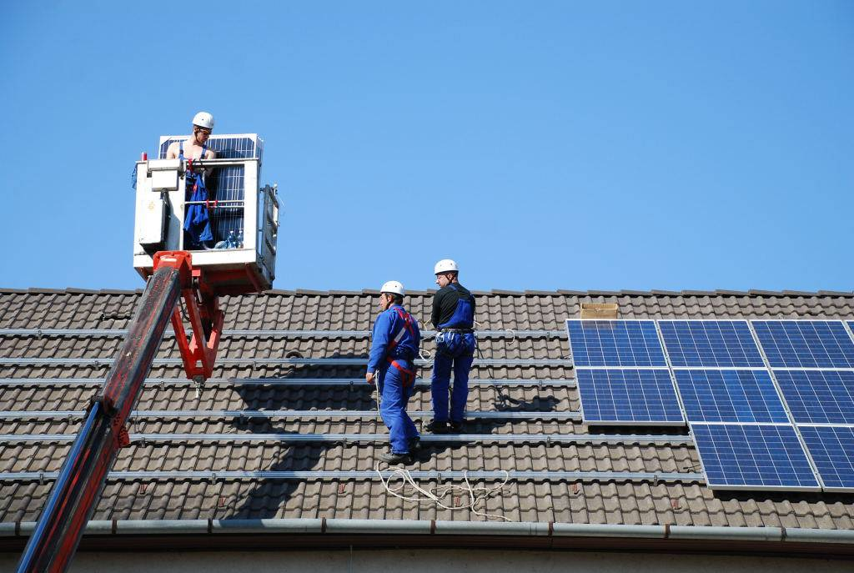
Köszönőm figyelmüket!
Dr. Kiss Edit
Polgármester
5435.Martfű,
Szent István tér 1.
E-mail: drkissedit@ph.martfu.hu
Web:
www.martfu.hu

